Slide 1
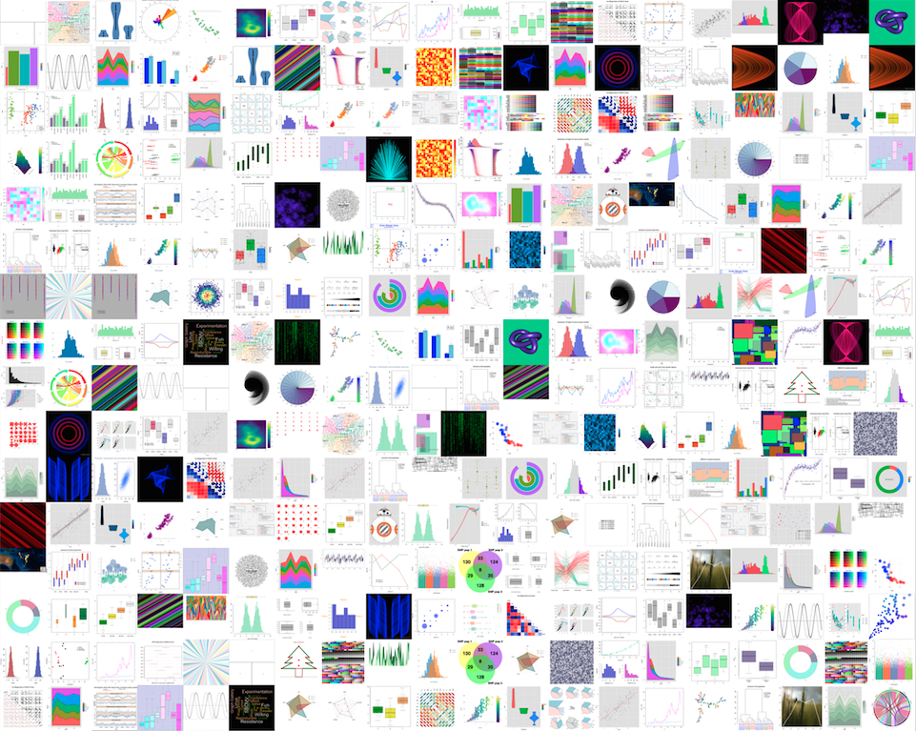

Visualizing Data - with R Dataviz day, Sète, April 2017
Yan Holtz, holtz@supagro.fr

Slide 2
Let’s speak about…
About dataviz
About R
About the Gallery
Case study
Going further
Notes:
On entend souvent dire que « R est trop compliqué je n’y arrivera jamais ! »
Pas d’accord avec cette idée. Pour le prouver, si je prend un jeu de données donnant la quantité de vin consommé par habitant de 5 pays différents,
Et que j’applique une ligne de code, soit 43 caractère, j’arrive a sortir une vizu plus que correcte!
Par contre il faut bien admettre que ce graph est largement améliorable, et que la ca peut devenir plus compliqué.
Mais indispensable!

Slide 3
Let’s speek about…
Faire une diapo sur les différents objectifs de la data viz:
Quick and dirty: dataviz pour découvrir, comprendre les données, pas besoin d’être beau, juste rapide et clair
Dataviz pour les présentation: on fait attention aux détail

Slide 4
Let’s speek about…
Faire une diapo sur toutes les ressorces qui existe pour faire des dataviz:
Excel
Qlikview
Plateforme en ligne
R python: ligne de commande
-> voir le ppt du mec qui fait la conf a supagro pour ses ressources.

Slide 5
Let’s speek about…
What is R
What is R?
R Language Origins
A programming environment for statistical computing
An ecosystem of packages and systems
Born in 1993, first release in 1997
Based on S (1974), an interface for Fortran statistical methods
Open source with academic roots

Slide 6
Let’s speek about…
Pourquoi R?
Une ligne de code = 2h d’excel
Reproductiilité
Communauté
Librairies
Capacité graphiques
Popularité augmente: courbe du nbr de package
Reproducibility
Share your data analysis process, not just the final product
Your analysis can be repeated, start to finish
Validation of results by others
Re-run analysis when data changes
R scripts are just text
Amenable to version control
Easy to share, combine, edit, remix
Ecosystem (data pipeline)
Data import (readxl, rodbc, rvest)
Data tidying, transformation (dplyr, tidyr)
Analysis, modeling, simulation (various)
Many new stats tools are in R first
Visualization systems (ggplot, htmlwidgets)
Reporting systems (knitr, rmarkdown)

Slide 7
Let’s speek about…
Enchainer des exemples d’autres types de graphique sous R pour montrer les possibilités.

Slide 8
Let’s speek about…
Etude de cas, description des données
Données gapminder du package gapminder.

Slide 9
Let’s speek about…
Etudes de cas, graph simple, on a déjà plein d’info!
plot(gapminder$lifeExp , gapminder$gdpPercap)
C’est cool mais maintenant il faut le customiser un peux

Slide 10
Let’s speek about…
Réflexion:
Que peux on faire pour l’améliorer??? (3 minutes)
Avec quelles fonctions?

Slide 11
Let’s speek about…
Faisons le évoluer ensemble:
Ajout titre, xlab et ylab

Slide 12
Let’s speek about…
Faisons le évoluer ensemble:
Changement couleur

Slide 13
Let’s speek about…
Parenthèse sur les couleurs: comment faire?
→ Du coup on va pouvoir utiliser la transparence

Slide 14
Let’s speek about…
plot(gapminder$lifeExp , gapminder$gdpPercap, blabla,fkdls,fkld,lksg,ls)
Code compliqué, comment tout retenir???
→ R graph gallery

Slide 15
Let’s speek about…
Description R graph gallery

Slide 16
Let’s speek about…
Parenthèse: GGPLOT2, grammar of graphic, Hadley Wickham.

Slide 17
Let’s speek about…
On passe a une version interactive

Slide 18
Let’s speek about…
Parenthèse: les html widgets

Slide 19
Let’s speek about…
Les extensions de ggplot2: gg animate

Slide 20
Let’s speek about…
Montrer aussi quelques échantillons de DataArt. Expliquer les 2 ou 3 grands types. Mettre des exemples et expliquer que R permet de générer ce genre de chose.

Slide 21
Let’s speek about…
Pour aller plus loin? D3.JS. Dataviz catalog

Slide 22
Let’s speek about…
Conclusion / Key message:
Use programming for reproducibility
R=amazing dataviz capacibilities

Slide 23
… the custom version!
library("RColorBrewer")
par(mgp=c(3,1.5,0) , mar=c(4,5,2,2) )
proportion=table(data$country)/nrow(data)
new_order <- with(data, reorder(country , drink, median))
boxplot(data$drink ~ new_order , ylab="L. of wine / inhabitant / year" , col=brewer.pal(5, "Set2") , las=1 , width=proportion, xaxt="n" )
axis(1, at=c(1:5) , labels=paste(levels(data$country),table(data$country),sep="\nn=") )
#22 Ordered boxplot
Better graph=better understanding
Hard to remember every option!
Notes:
2 grands objetif en visualisation de données: c’est de réalisé des graphiques clair et estétique
Clair pour que le message soit compréhensible , estétique pour que les gens soient attirés.
Du coup ici j’ai fais pas mal de modif.
Ici on a modifié la couleur, la taille des oxes, on a indiqué le nbr de données, mis un axe des y ets…
Le nombre de parametres explique que ce soit un peu compliqué a retenir, d ou l’idée d avoir une galerie.

Slide 24
Dataviz is a science
#96 Boxplot with jitter
#95 Violin Plot
DataViz is not only aesthetic!
Do you know every chart possibility?
Notes:
Mais la dataviz c’est plus qu une question d estétique.
C’est aussi une science a part entiere.
Du coup possible de tricher, masquer la vérité, ou passer a cot d’un concept!
C’est pour ca qu’il faut tester différents type de graph et avoir une vrai réflexion.
Par exemple, une boxplot basique aurait pu nous faire passer a coté d’une ditribution bimodale!

Slide 25
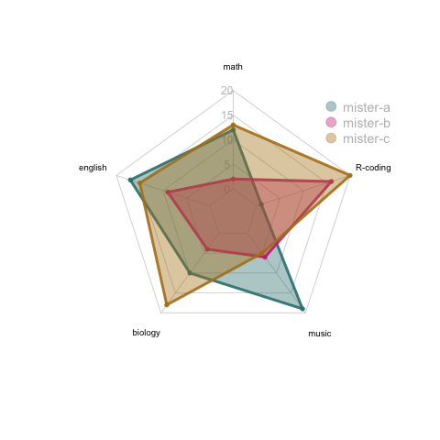
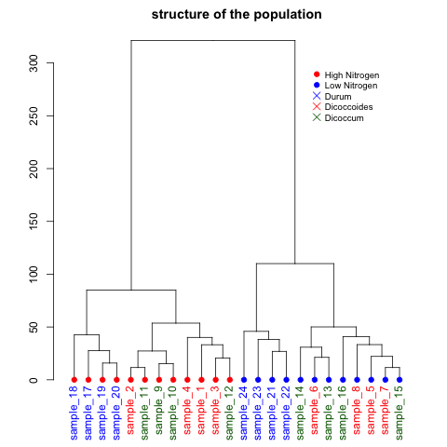
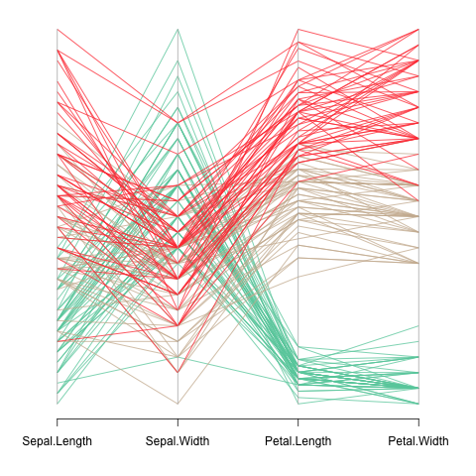
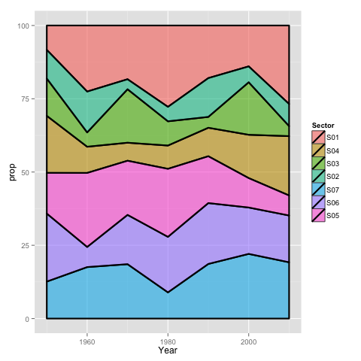
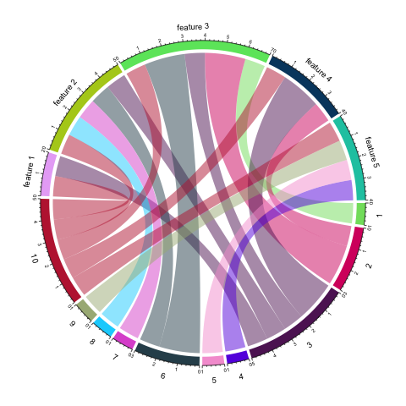
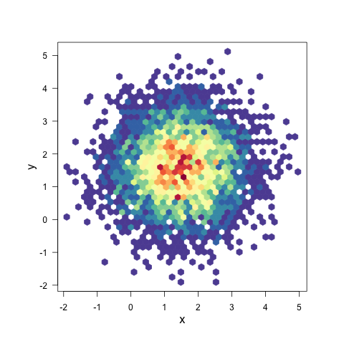
A world of possibilities
#93 Parallel plot
#143 Spider Graph
#31 Clustering tree
#136 Stacked area
#123 Circular plot
#100 scatter & binning
Notes:
Et des représentations pas connus et sous utilisées il y en a!!!!!

Slide 26
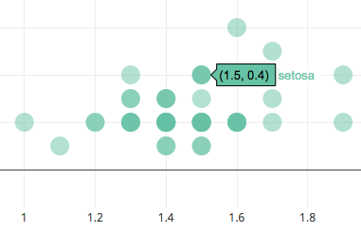
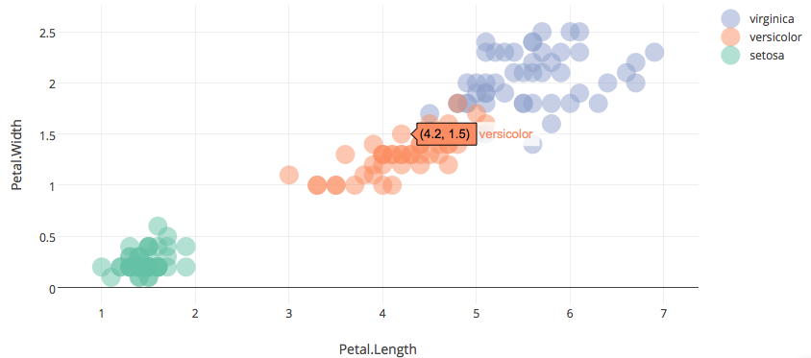
Next step: Interactive plots with the HTML widgets
HTML widgets: Dygraph - Leaflet - Plotly - rbokeh - visNetwork - networkD3 - DataTables - Threejs - Rglwidget - DiagrammeR - HighCharter - MetricsGraphics – www.htmlwidgets.org/
Zoom
Hover text
Hover
Move on axis
Interactivity=better access to information
Bring your data to life!
Interactivity with R is easy
Notes:
Qu’est ce qu’un graphique interactif?
Pourquoi faire?
A la base c’est fait en d3.JS.
Mais pour les codeurs R des librairies sont dispo: c’est les HTMLs widgets.

Slide 27
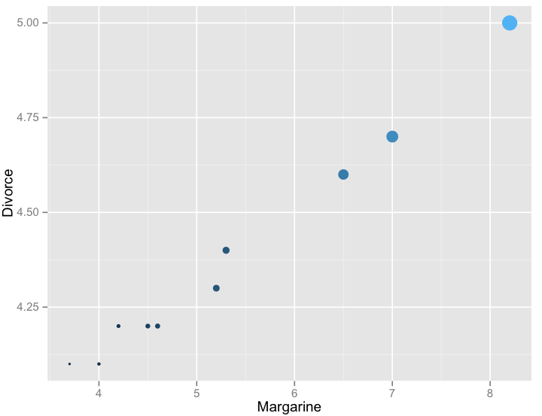
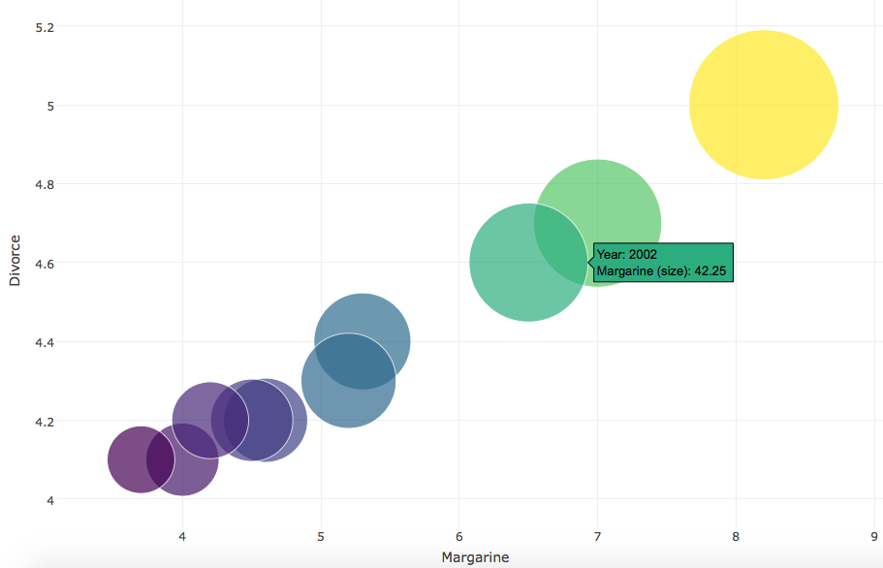
Plotly
qplot(
data=data, x=Margarine, y=Divorce,
colour = Margarine,
size=Margarine
)
plot_ly(
data, x=Margarine , y=Divorce , size=Margarine,
color=Margarine,
mode="markers" ,
text=paste("Year: ",year,sep="") , hoverinfo="text”
)
Plotly : syntax is close to ggplot2
Possibility to share your graphics
http://www.tylervigen.com/spurious-correlations
Notes:
EN BAS LE HTML

Slide 28
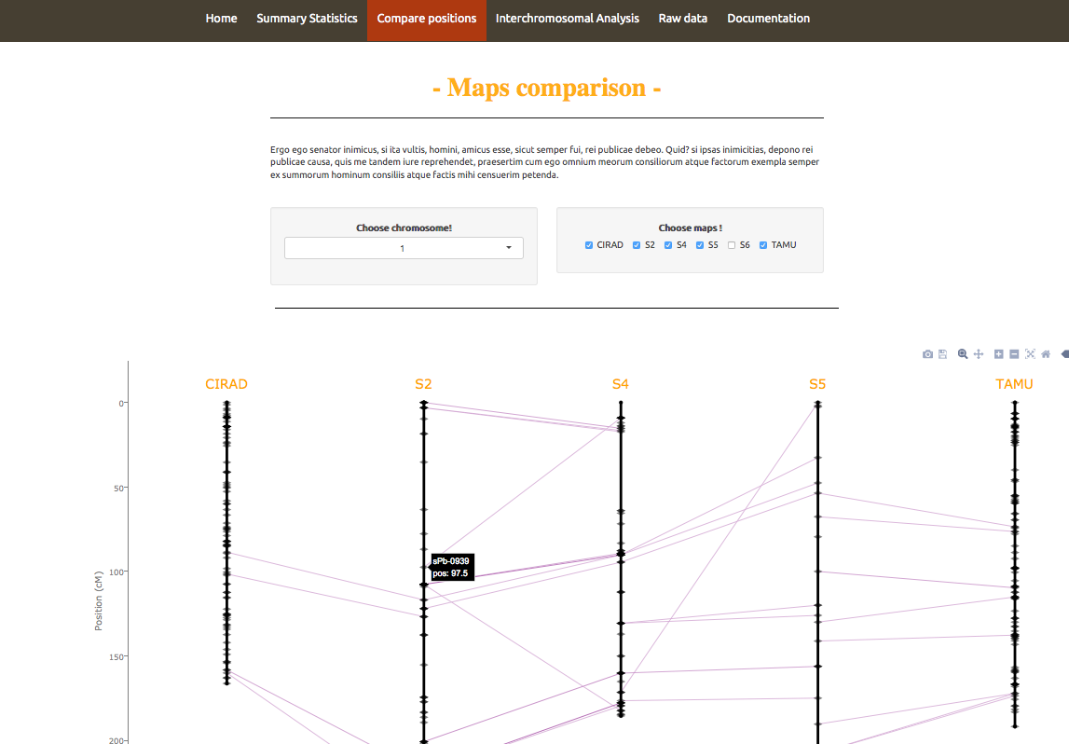
Shiny
Shiny: Turn your R analyses into interactive web applications
http://shiny.rstudio.com/
Combine the functionality of shiny, the aesthetics of ggplot2 & the interactivity of plotly!

Slide 29


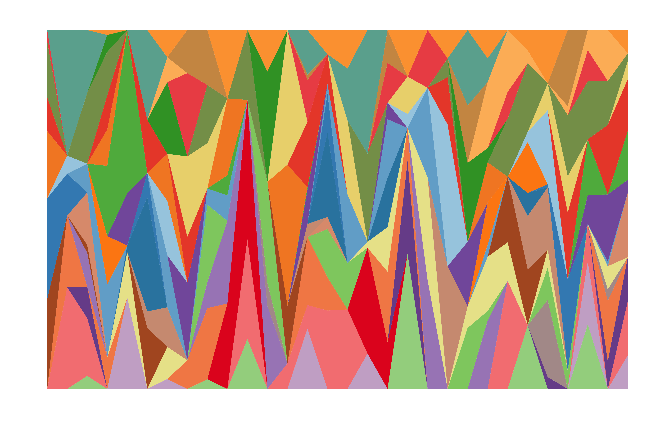
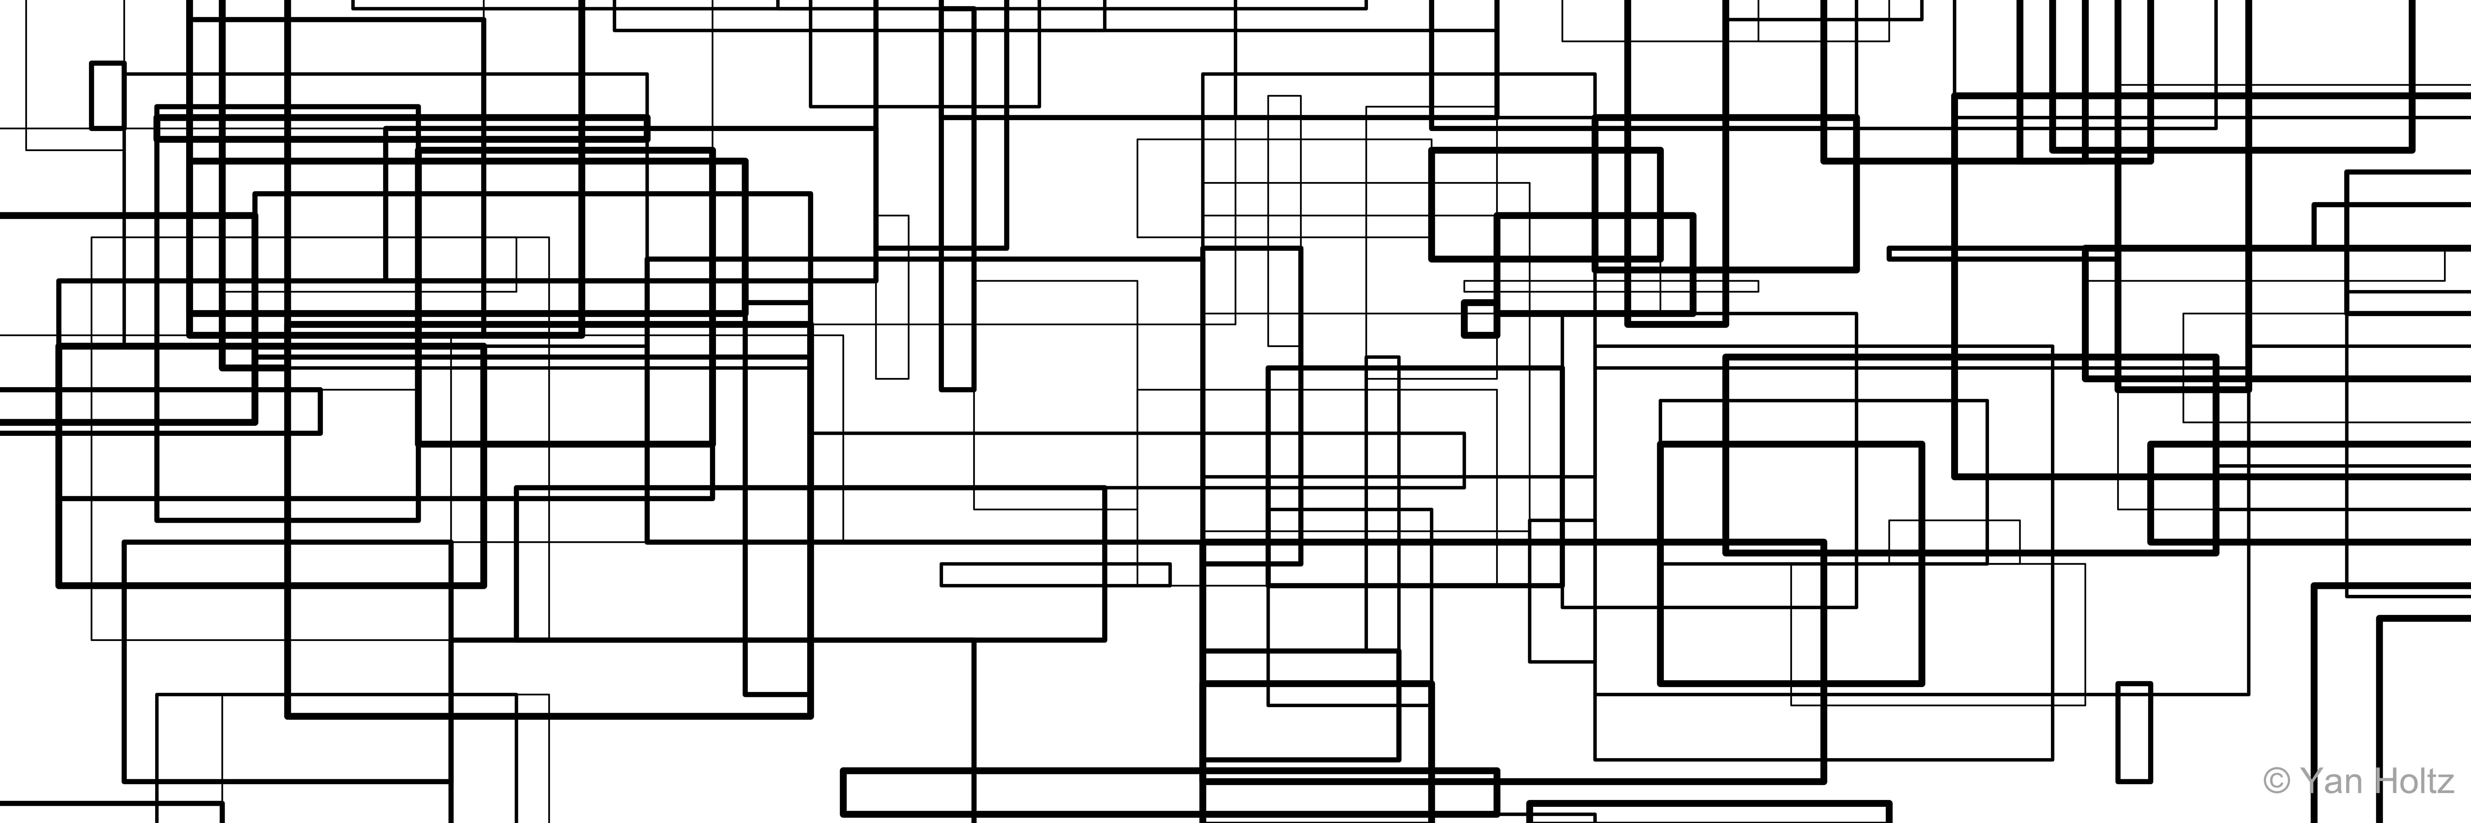

From Dataviz to DataArt

Slide 30
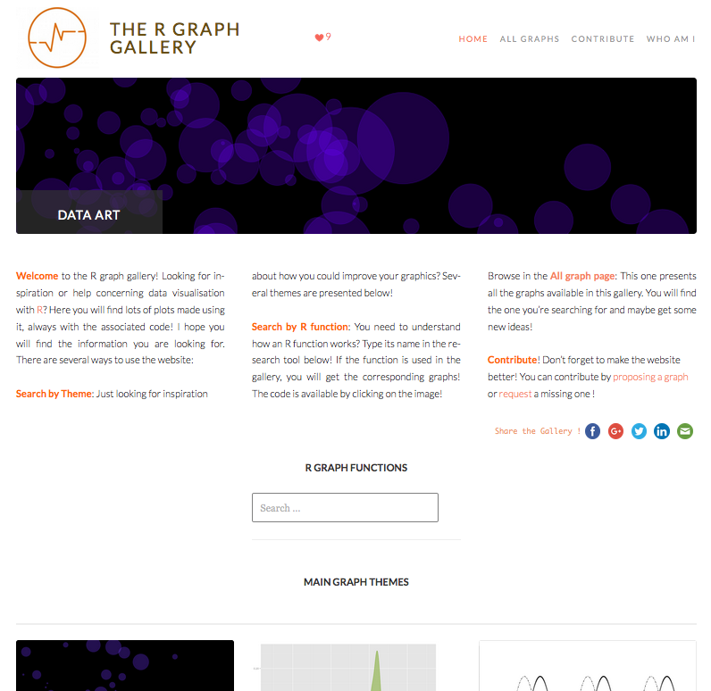
Welcome page of the gallery
>170 charts
Organized by theme
Search bar for function or graph type
www.r-graph-gallery.com
Notes:
Le site ressemble a ca. 9 mois d’existence. De plus en plus de vue, intéresse les gens donc.
C’est un répertoire avec 170 graphes a l’heure actuelle.
Plusieurs moyen d’accéder au graphe:
Page all graphs
Barre de recherche
Grand thème
Possibilité de proposer un graphique !

Slide 31
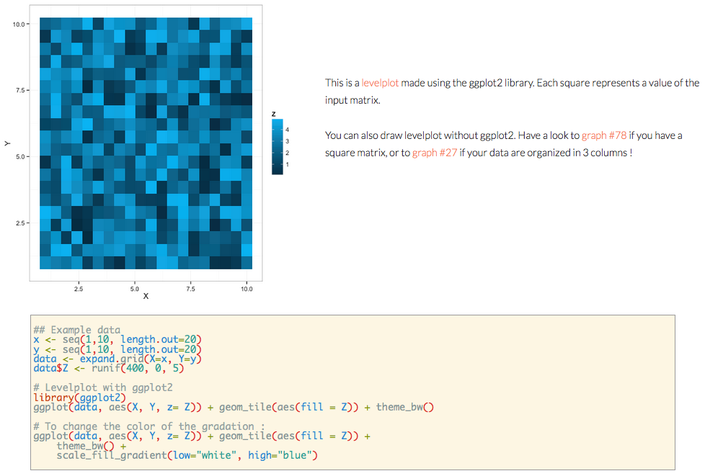
Example of a graphic page
Reproducible code
Link to relevant libraries, functions and related graphics
Each graph targets a specific topic
http://www.r-graph-gallery.com/79-levelplot-with-ggplot2/
Notes:
Exemple d’un graph pour voir la gueule que ca a .
Expliquer que c’est reproductible
Il y a des liens utiles.
Expliqué le mieux possible.
A chaque fois, un sujet est ciblé pour que ce soit pédagogique.

Slide 32
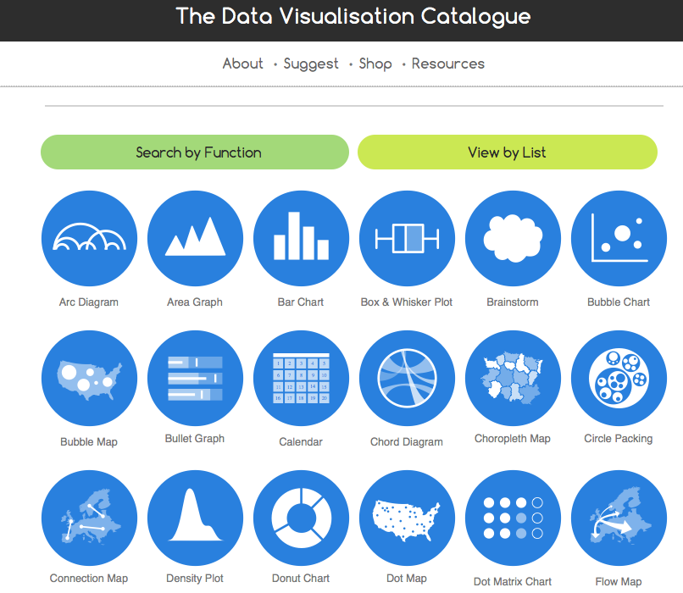
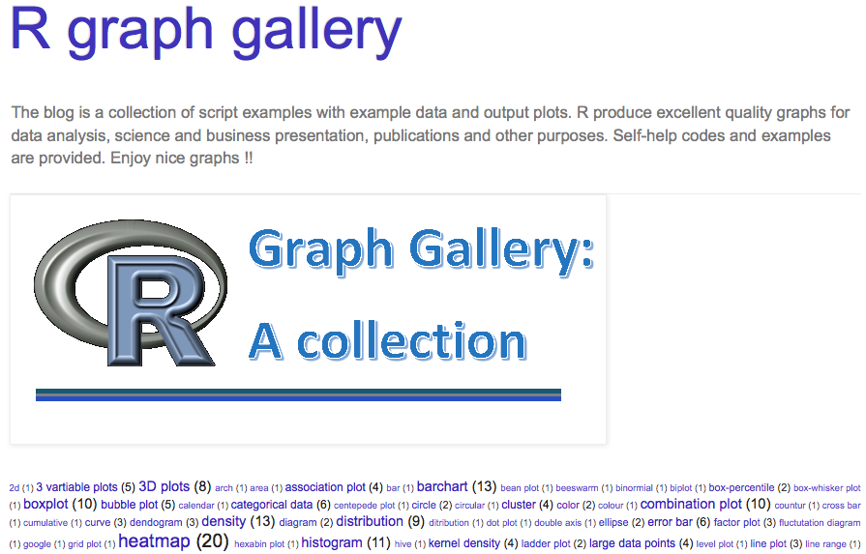
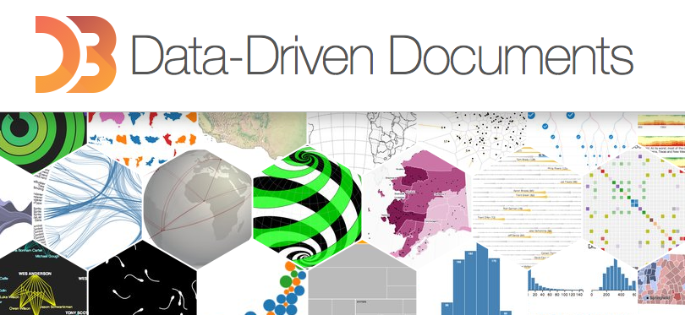
Other resources
http://rgraphgallery.blogspot.fr/
http://www.datavizcatalogue.com/
https://d3js.org/

Slide 33
The R Graph Gallery Rencontres R, Toulouse, June 2016
Yan Holtz, holtz@supagro.fr
DataViz is a key step in data science
Dataviz is not trivial
R = amazing graphing tool
Get inspired & contribute!

